Slide 1
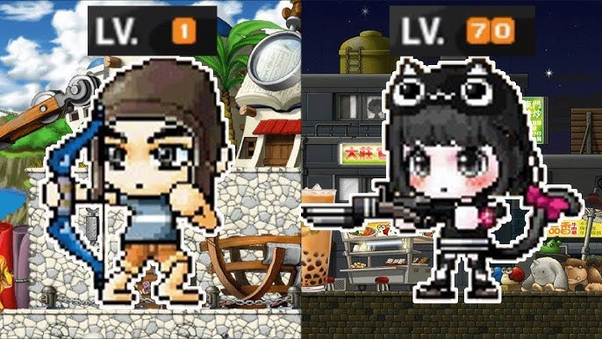
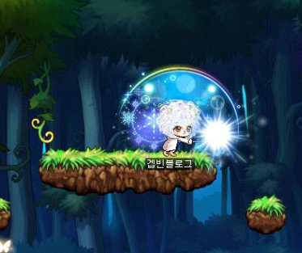
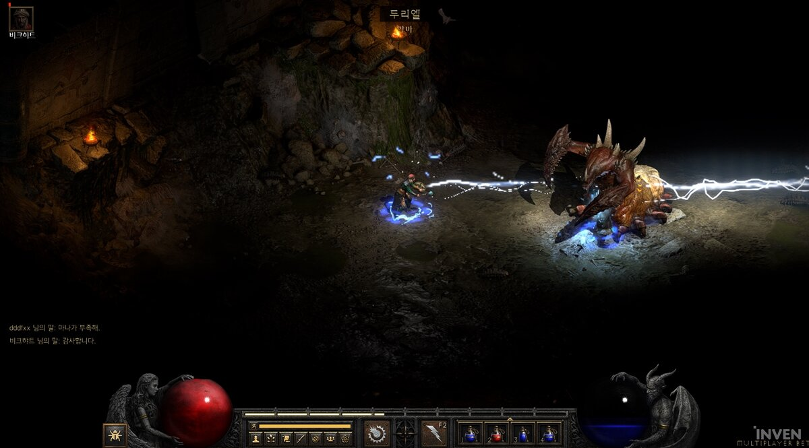
메이플스토리와 디아블로의 장점을 합한 게임
<=이런 귀여운 캐릭터가 디아블로2의 횡 스크롤방식으로 핵앤슬래쉬 장르의 게임을 만들고 싶습니다.
도트풍의
궁수 전사 법사 등의 직업의 캐릭터가
디아블로의 시점방식으로 보인다면
캐릭터도 귀엽고 게임도 재미있지 않을까요?

